Slide 1
计算机组成与结构
教师：赵德新

Slide 2
Introduction
课程名称: 计算机组成与结构
学时：64 学分：4
教师： 赵德新
联系方式：
办公地点：7-318B
E-mail: zhaodexin@tjut.edu.cn

Slide 3
课程简介
《计算机组成与结构》是计算机科学与技术专业本科教学中的一门重要技术基础课。在计算机科学与技术专业的教学计划中占有重要地位和作用。通过学习本课程，能了解计算机一般组成原理与内部运行机理，为学习本专业后继课程和进行与硬件有关的技术工作打好基础。

Slide 4
课程简介
学习本课程旨在使学生掌握计算机硬件各子系统的组成原理及实现技术，建立计算机系统的整体概念，对培养学生设计开发计算机系统的能力有重要作用。学习计算机组成原理要求掌握计算机内部的各种信息编码、基本运算的操作原理、基本部件的构造和组织方式、部件和单元电路的设计方法，建立一个完整的整机概念，并深刻理解计算机各子系统之间的相互联系以及各自在计算机整机中的地位和作用。

Slide 5
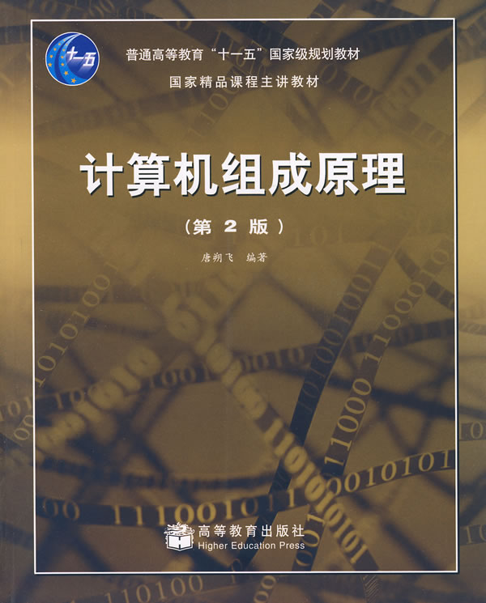
教材
计算机组成原理 (第二版)
唐朔飞 编著
高等教育出版社
2008.1

Slide 6
第１章 计算机系统概论
第２章 计算机的发展及应用
第３章 系统总线
第４章 存储器
第５章 输入输出系统
第６章 计算机的运算方法
第７章 指令系统
第８章 CPU 的结构和功能
第９章 控制单元的功能
第10章 控制单元的设计

Slide 7
考核办法
期中+期末闭卷成绩：70%
平时成绩：30%
包括：实验（20%）+作业和测验（5%）+ 出勤（5%）

Slide 8
实验安排 (7-109，卢刚老师)
实验一（存储器和总线）
  3月15日（第4周，周三）：16：00-19：00
实验二（输入/输出）
  3月30日（第6周，周四）： 16：00-19：00
实验三（运算器）
  5月11日（第12周，周四）： 16：00-19：00
实验四（基本模型机）
  6月15日（第17周，周四）： 16：00-19：00

